Slide 1
Государственное бюджетное дошкольное образовательное учреждение детский сад №56 комбинированного вида Колпинского района города Санкт – Петербурга
Деревянное зодчество
Старшая группа
Составила воспитатель
Чирухина Галина Владимировна
2015 год

Slide 2
Русское деревянное зодчество.
На большей территории Древней Руси именно из дерева, как из наиболее доступного строительного материала, были выработаны многие архитектурные формы еще до появления каменных построек. Леса покрывали большую часть земель Киевской Руси и все земли Великого Новгорода, Владимиро-Суздальского, Тверского и Московского княжеств. Это и предопределило главенствующую роль дерева как строительного материала, легко обрабатываемого и доступного самым широким слоям населения Руси.
Памятники деревянного зодчества - весьма хрупкая часть историко-культурного наследия. Расцвет их приходится на XVII-XVIII вв. и их можно, вероятно, отнести к своеобразному «русскому барокко». Десятки музеев деревянного зодчества возникли на территории Российской Федерации. Эволюция деревянных построек великолепно прослеживается в крупных музеях деревянного зодчества под открытым небом, прежде всего в Кижах и Малых Корелах, где представлены десятки разнообразных сооружений.
В лесной зоне Европейской территории России осталось множество заброшенных храмов, часовен, колоколен, да и за Уралом, в Сибири, сохранились уникальные объекты деревянного зодчества. Долгое время трудности пути закрывали к ним доступ, позволяя им медленно стареть и дряхлеть.

Slide 3
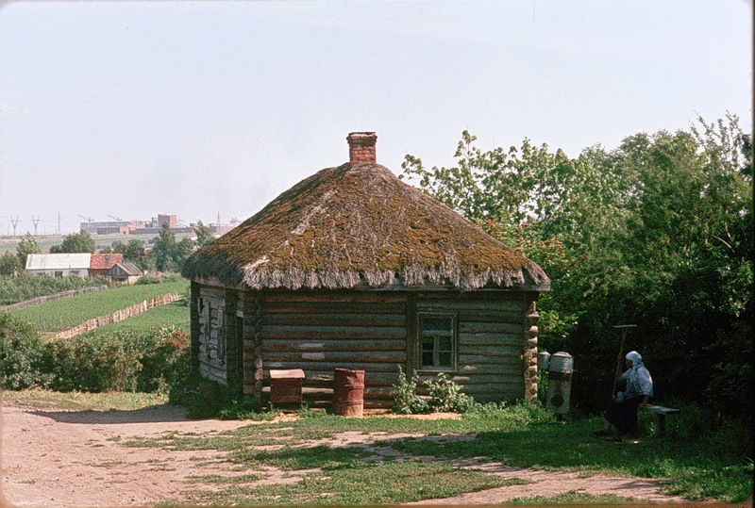
Эволюция деревянных построек великолепно прослеживается в крупных музеях деревянного зодчества под открытым небом, прежде всего в Кижах и Малых Корелах, где представлены десятки разнообразных сооружений. Древняя Русь, хотя и имела немало городов, но основа ее была деревня. Именно в ней сформировались строительно-архитектурные особенности деревянного зодчества, начиная от архитектурно-планировочных решений и до выбора стандартов - модулей при сооружении разных видов построек.

Slide 4
? - Что такое изба?
Слово «изба» произошло от древнего «ызба», «истьба», «изъба», «истобка», «истопка» (эти синонимы употребляются в древнерусских летописях с самых древнейших времён). Изначально так называлась отапливаемая часть дома с печью.
В XI – XII вв. изба состояла из двух помещений: жилой комнаты и сеней.
В XVI – XVII вв. – преимущественно из трёх: «изба да клеть да меж ими сени».
Жилище крестьянина Древней Руси отличалось разумным устройством, а утварь была простой и скромной. Ничего лишнего, ненужного. Всё было приспособлено для труда и отдыха.
Места добрые и недобрые.
Выбор деревьев для строительства.
«Без Троицы дом не строится».
С древних времён человек строил себе жилище. Пройдя путь от пещеры до дворца, люди старались создать безопасное пространство.

Slide 5
? - Зачем людям дом?
Кров – это главная материальная потребность человека. Маленький кусочек пространства, ограждающий его от огромного непредсказуемого мира, должен защищать от дождя и снега, согревать и давать душевный покой хозяину дома.
Крыша дома связывалась в народных представлениях с небом, клеть (прямоугольный сруб с окнами, дверью, полом) – с землёй, а подклеть (погреб) – с подземным миром.
Крестьянский дом становился словно маленькой Вселенной, символизируя связь человека с космосом

Slide 6
? - Как вы думаете, из какого материала строились крестьянские избы?
- Почему русские люди выбирали лес основным строительным материалом?
Дерево – постоянный спутник русского человека. Дерево давало кров над головой, тепло в печи, из него делали посуду, мебель. Оно сопровождало человека от колыбели до могилы.
Мягкий, ароматный, тёплый материал прекрасно поддавался обработке. Эти его свойства дали начало замечательному ремеслу – резьбе по дереву.
Резьба по дереву возникла ещё с древнейших времён. Древние славяне считали дерево посредником между человеком и солнцем. Оно было символом благополучия и счастья, долголетия и здоровья. Люди изображали зверей, птиц, солнце, луну и поклонялись им, считая, что вырезанные фигурки приносят в дом счастье, отгоняют всякую нечисть и оберегают хозяев от несчастий. Каждый мастер выполнял то или иное изделие из древесины, старался сделать его красивым, показав природную красоту дерева и усилив её.
Человек обустраивал свой дом, наполнял образами не только для украшения, а для того чтобы привлечь силы добра и света и защититься от злых духов.
На крыше дома обязательно должен быть конь – охлупень.

Slide 7
? - Вспомните, что символизировал образ коня?
Конь часто был символом солнца, движущегося по небу.
Крестьянская изба - это одно из тех явлений, которое с первого взгляда кажется обыденным, мимо нее обычно проходят не замечая. А при ближайшем рассмотрении она оказывается чудом, которым без конца можно любоваться, восторгаться, удивляться делу рук русских умельцев.
Различные символы солнца в виде розеток и полурозеток украшали доски – полотенца и причелины.
Конёк и солнечные знаки на полотенце символизировали полуденное солнце в зените. Левый конец причелины – утреннее, восходящее, а правое – вечернее, заходящее.
В украшении фронтона, «лица» дома, использовались ромбы, точки-отверстия, узорчатые орнаменты, символизирующие землю и дождь.
В богатом убранстве причелин можно увидеть зигзаги, различные выступы. Их дополняют небольшие отверстия. Похожие на капли.

Slide 8
? - Какой смысл они несут?
Наши предки-земледельцы знали цену пролившейся на землю с небес живительной влаги. Они считали, что дождь берётся из каких-то небесных запасов воды, находящихся выше солнца и луны. Нарядные орнаментальные ряды на причелинах и есть образное выражение небесной воды, то есть «хляби небесные».
Особым местом дома считались окна – «глаза» дома, его связь с внешним миром.
Особенно нарядны фронтон и наличники окон. Поверхность фронтона словно разрослась причудливыми травами, цветущими кустами. На лобовой доске, которая идёт по верху бревенчатого сруба, стелются ветви растений, обитают фантастические существа: полулюди-полурыбы, волшебные птицы, добродушные львы. Такую резьбу называли глухой, долблённой, а ещё корабельной. Дом смотрел на мир окнами-очами. Через передние окна в избу входил свет солнца, новости деревенской жизни. Окно связывало мир домашней жизни с внешним миром, и потому так торжественно наряден был декор окон.
Разнообразию оформления изб нет конца. Но помимо эстетических функций, в старые времена все эти кружочки, ломанные линии, точки символизировали молитву, охраняли от злых сил, были "оберегами". Одним из важных элементов украшения избы были наличники.

Slide 9
! Вслушайтесь в это слово: "наличник" – "находящийся на лице".
Фасад дома - это его лицо, обращенное к внешнему миру. Лицо должно быть умытым и красивым. Именно наличники делают каждый дом не похожим на своих соседей. В них многое перекликается с узорами кружев и вышивок.
Орнамент - язык тысячелетий , поэтому выбор узоров избы не случаен.
Наличники с пышным навершьем выглядели как драгоценная оправа.
Наличники окон оформлялись особенно пышно. По тому же принципу устройства мира нижнюю часть украшали фантастические существа – русалки, львы-собаки, полурыбы, олицетворяющие подземный и водный мир. Эти изображения причудливо переплетались и перерастали в растительный узор – символы земли, выше – в диковинных птиц и образы солнца.

Slide 10
! - Внимательно рассмотри изображения животных и птиц, которыми украшалась верхняя часть наличников.
Образы животных порой едва угадываются: настолько обобщённо, декоративно они решены. Резные узорчатые доски наличников оберегали, их переносили со старых разрушившихся домов на новые, а создавая новые детали украшений, следовали традиционным образам и формам. Так сохранились народные традиции.
Такие наличники, требующие огромного труда и любви к своему дому и семье, могли быть изготовлены только настоящими мастерами. Их берегли как семейную реликвию и переносили из старого дома в новый, благодаря чему до нашего времени сохранились шедевры деревянного зодчества. В узорном убранстве изб можно увидеть символические образы солнца, птиц, растений, животных, фантастических существ, которые олицетворяли сферу, землю и водную стихию.
Всё, чего касалась рука талантливого народного мастера, приобретало праздничную нарядность. Можно себе представить, как преображался крестьянский дом в солнечный день. Свет создавал волшебную игру светотени, оживлял поверхность тенями, превращая островки рукотворной красоты в настоящую драгоценность.

Slide 11
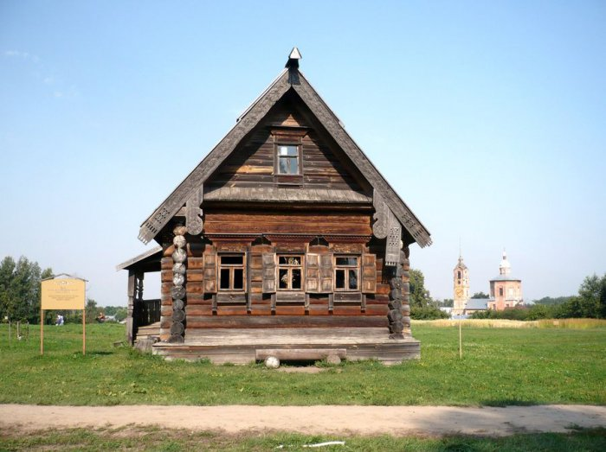

Slide 12
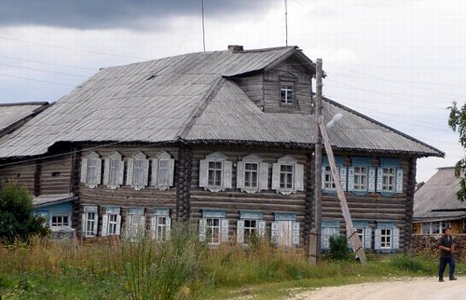

Slide 13
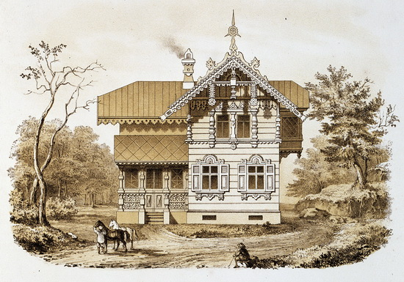

Slide 14
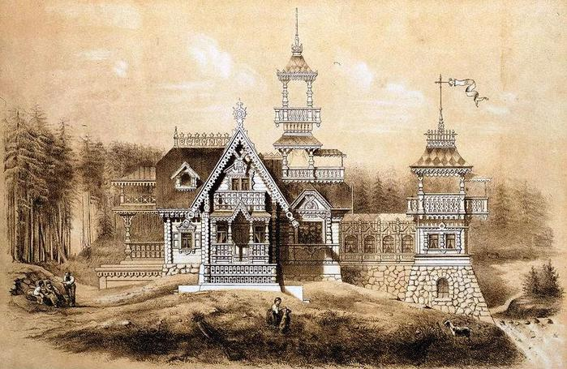

Slide 15
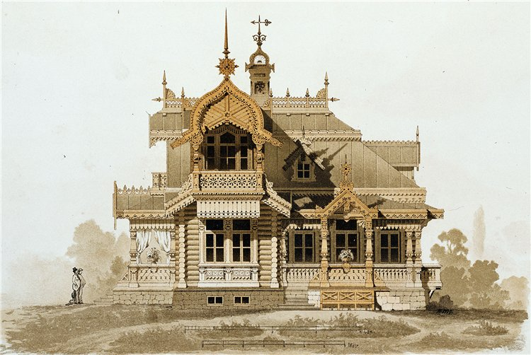

Slide 16
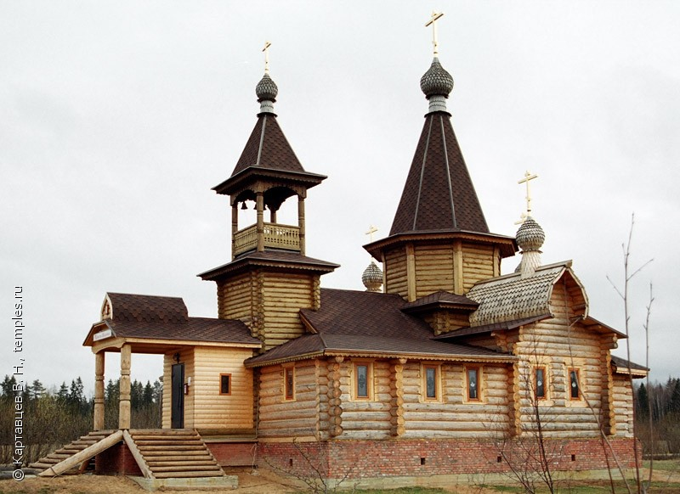

Slide 17
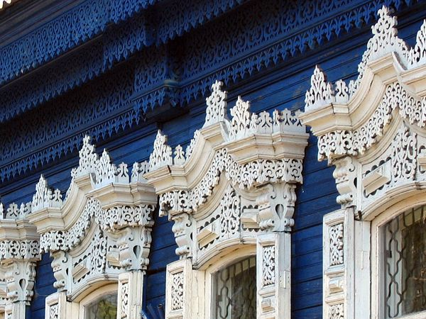

Slide 18
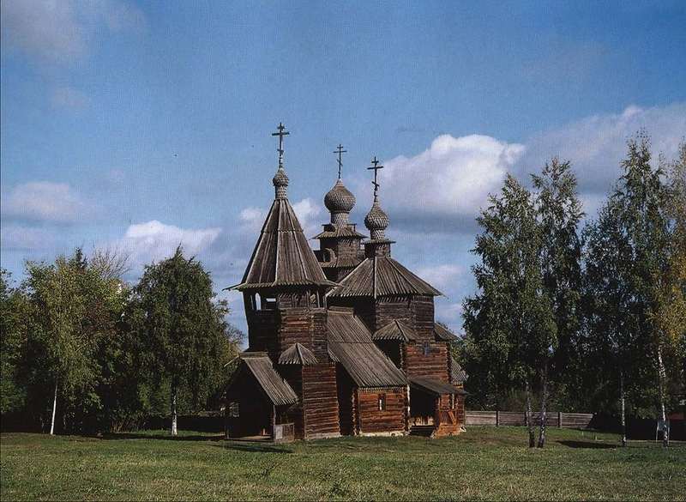

Slide 19
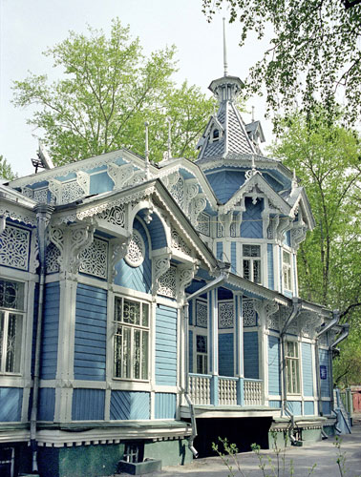

Slide 20
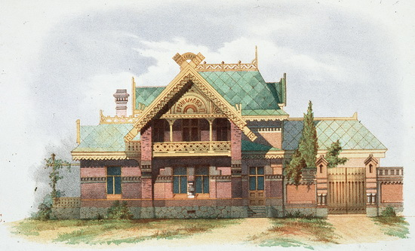

Slide 21
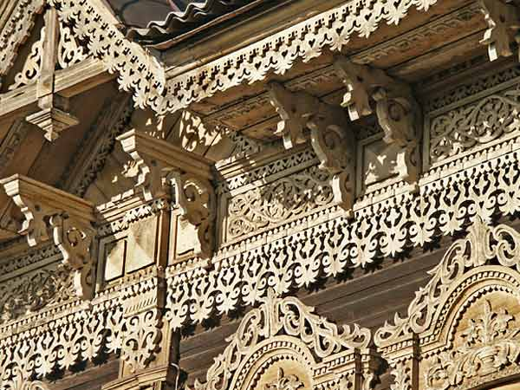

Slide 22
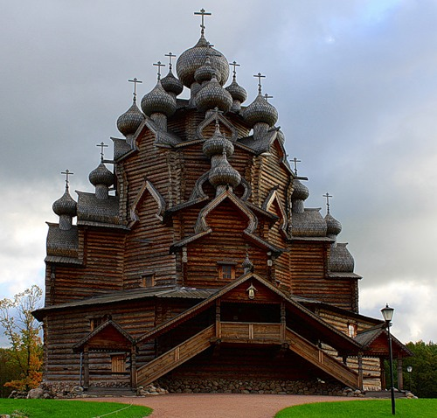

Slide 23
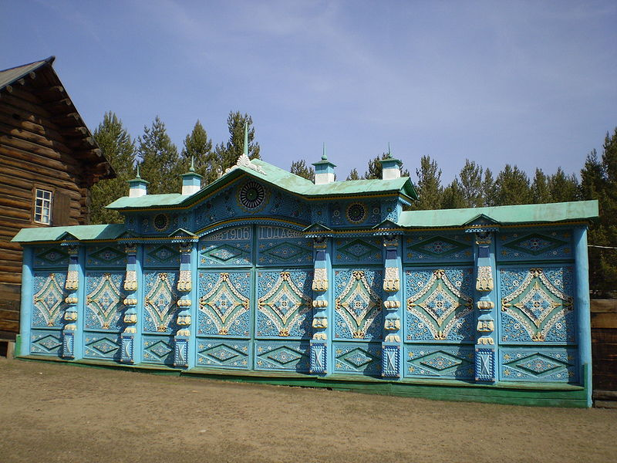

Slide 24
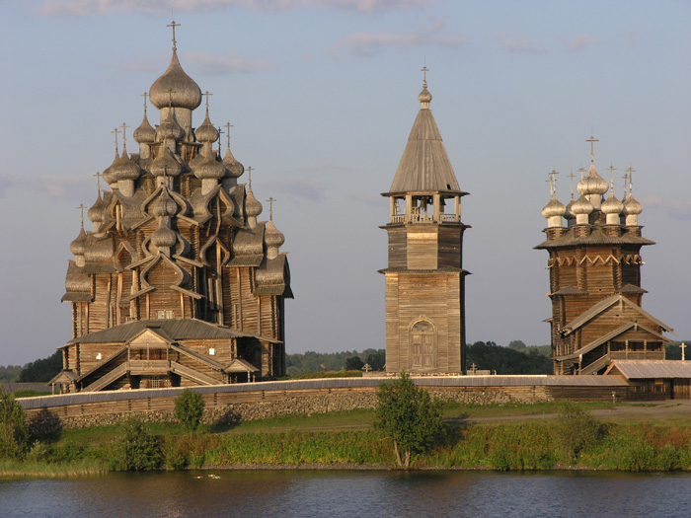

Slide 25
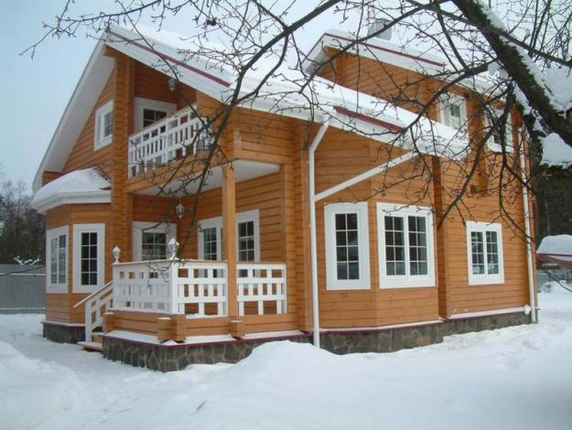

Slide 26
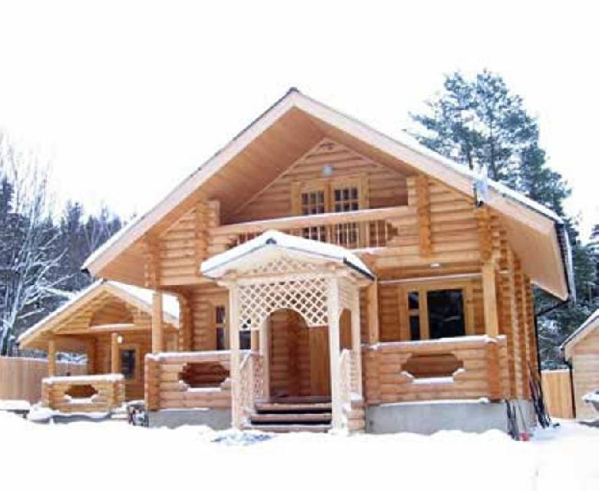

Slide 27
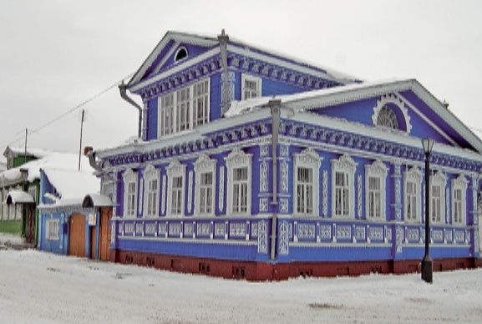

Slide 28
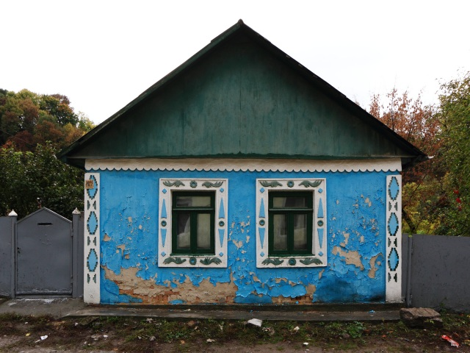

Slide 29
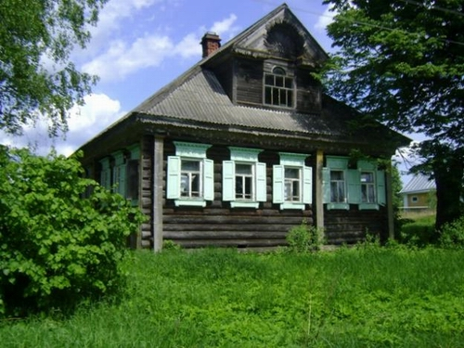

Slide 30
